Slide 1
Путевод
Мобильное приложение для организации путешествий
Подготовила команда 9.3

Slide 2


Трудности
Разрозненность инструментов
Координация
Децентрализованное хранение
Время на поиск мест
Отсутствие интернета
2/16

Slide 3

Решение
Единое пространство
Совместное редактирование поездки
AI-генерация и шаблоны для списков вещей
Офлайн-доступ
3/16

Slide 4
Целевая аудитория
Возраст: 20-30 лет
География: страны СНГ
Профиль:
Техно-ориентированные люди
Любят планировать свои поездки
4/16

Slide 5

Рынок
Рост интереса к самостоятельным путешествиям
Поддержка внутреннего туризма
Нет удобных российских аналогов для комплексного планирования
5/16

Slide 6
Конкуренты
Сервис | WonderLog | TripAdvisor | Copilot2Trip
Карта с выбранными местами | ✔️ | ❌ | ✔️
Добавление своих мест для посещения | ❌ | ✔️ | ❌
Возможность поделиться маршрутами | ✔️ | ✔️ | ✔️
Доступность в РФ | ✔️ | ✔️ | ❌
Инструмент TODO листов | ✔️ | ❌ | ❌
Библиотека маршрутов | ✔️ | ❌ | ❌
6/16

Slide 7
Наши особенности
Совместное редактирование маршрутов в реальном времени
Полноценный офлайн-режим
Внедрение ИИ для списков
Встроенная библиотека маршрутов
Документы и билеты в одном месте
Умные уведомления
7/16

Slide 8



Группы пользователей
Неавторизованный пользователь
Авторизованный пользователь
Администратор
8/16

Slide 9
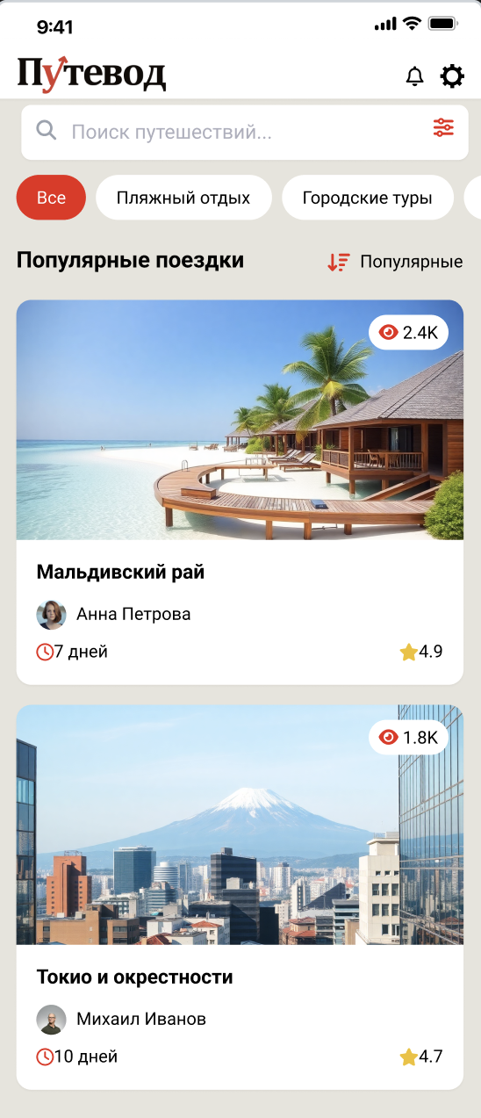
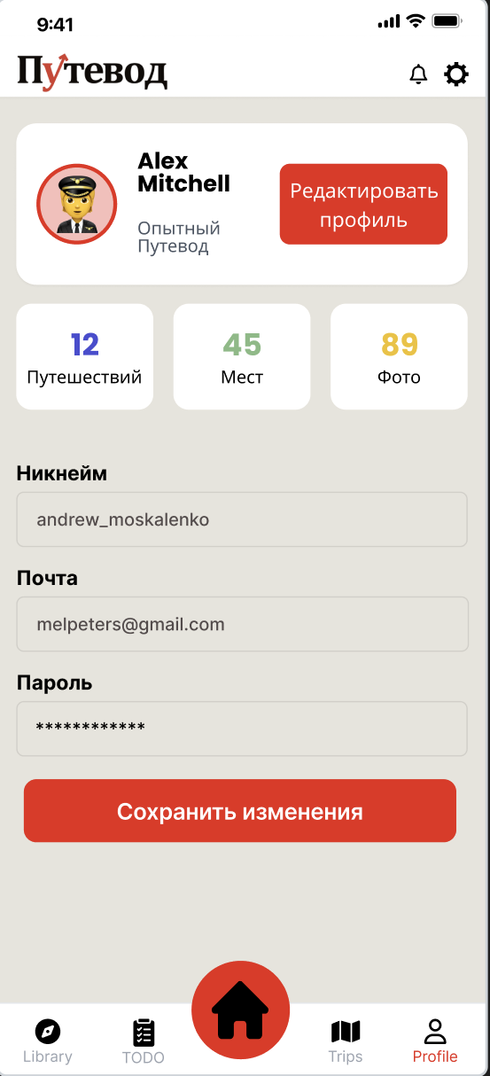
Прототипы
9/16

Slide 10
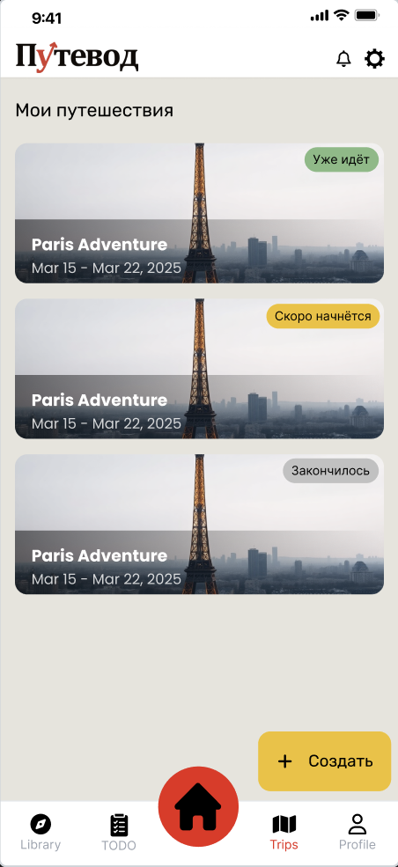
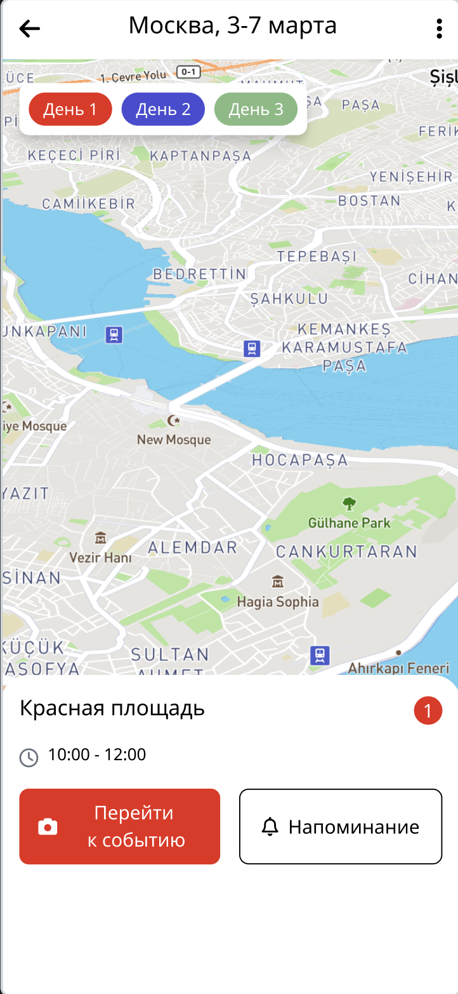
Прототипы
9/16

Slide 11
Краткосрочные перспективы
Создание полноценной возможности сохранения воспоминаний о поездке
Интеграция с туристическими сервисами
Создание IOS-приложения
10/16

Slide 12
Долгосрочные перспективы
Создание платной подписки
Расширение на мировой рынок
Интеграция с сервисами бронирования отелей, аренды машин
Интеграция ИИ для планирования маршрутов
Автоматическая генерация видео-дневников из загруженных фото
11/16

Slide 13






Стек технологий
12/16

Slide 14
Бизнес-модель
1
2
Ненавязчивая реклама без подписки
Интеграция с туристическими фирмами
3
Подписка с пробным периодом
13/16

Slide 15
Сроки развития проекта
1 Этап
Запуск MVP
2 Этап
Добавление новых функций
3 Этап Интеграция с туристическими агентствами
14/16

Slide 16
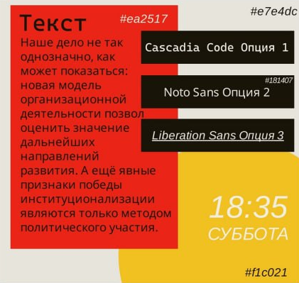

UI Kit
Супрематизм как основа дизайна
Лого
15/16

Slide 17
Команда проекта
Шульженко Даниил🏖
Сторожев Иван🏞
Ткачук Матвей🚤
Team Lead,
Fullstack Developer
Project manager
Backend Developer
Едрышов Артем🗺
Дедов Павел🚗
Назаров Михаил✈️
DevOps,
Fullstack Developer
UX&UI Designer
Технический писатель,
Аналитик
16/16

